Slide 1
RISCHIO NUTRIZIONALE E INTEGRAZIONI NELLE VARIE FASI DELLA VITA DELLA DONNA Dott.sse Ilenia Carnazza, Alessandra Teofrasti Dietiste S.C Endocrinologia, Andrologia, Malattie del Metabolismo Azienda Ospedaliera S. Maria - Terni

Slide 2
RISCHIO NUTRIZIONALE ED INTEGRAZIONE NELLE DIVERSE FASI DI VITA DELLA DONNA
Invecchiamento/
Senescenza
Gravidanza
e
Allattamento
Età fertile
Periodo
pre concezionale
Infanzia
e
Adolescenza
Notes:
La vita delle donne è scandita da eventi fisiologici che accadono in momenti specifici e che corrispondono a bisogni distinti anche da un punto di vista nutrizionale.
In un’ottica di prevenzione, la nutrizione di genere gioca un ruolo fondamentale e considera le differenze fisiologiche e fisiopatologiche legate al sesso e allo stile di vita, al ruolo nella società e all’accesso alle cure.
Diversamente da quanto accade negli uomini, la vita della donna è scandita da eventi specifici che incidono sui suoi bisogni per preservare lo stato di salute, come il menarca, che segna l’ingresso nell’età riproduttiva, la gravidanza e l’allattamento caratterizzate da fabbisogni che devono sostenere la vita della donna e il prodotto del concepimento, e la menopausa, che invece segna l’inizio dell’età post riproduttiva e proietta una donna in una nuova condizione ormonale, sociale e psicologica.

Slide 3
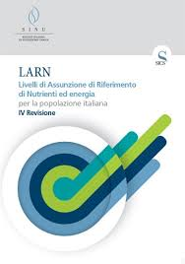
Accrescimento somatico
In riferimento ai fabbisogni nutrizionali in età pediatrica,
la DIETA dovrà soddisfare tre principali esigenze fondamentali:
Sviluppo neuropsicologico ottimale
Mantenimento dello stato di salute nel breve,
medio e lungo termine
Notes:
La nutrizione, quindi sin dall’infanzia e durante tutta l’età evolutiva, costituisce uno dei più importanti determinanti di salute: già nella vita intrauterina si realizza un imprinting metabolico che influenzerà significativamente la salute futura dell’individuo;
I fabbisogni nutrizionali dei soggetti in età pediatrica, sia essi M o F, dovrebbero seguire le indicazioni fornite dai LARN rev.2014 e dalle raccomandazioni standard dell’UE con la ripartizione classica dei macronutrienti basata sulla dieta mediterranea
la dieta dovrà soddisfare tre principali esigenze fondamentali :
Pag 6 metagenics

Slide 4
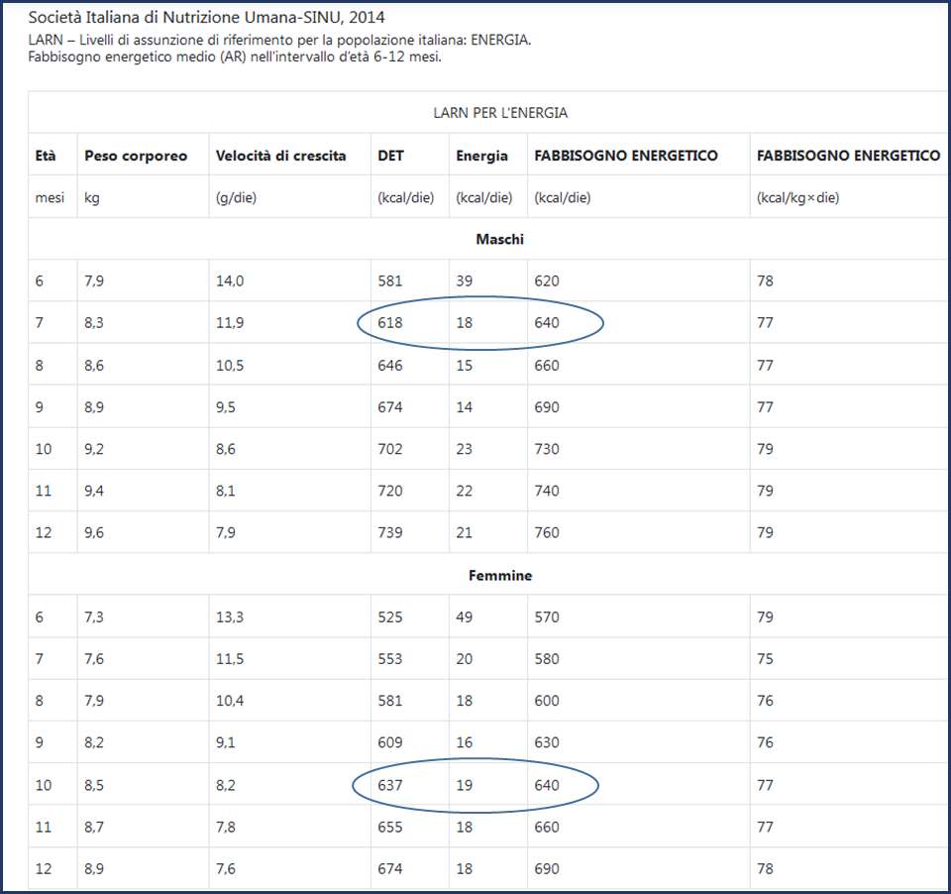
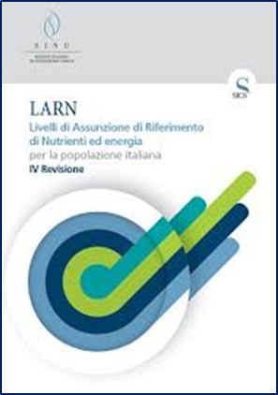
Notes:
I LARN, che declinano i fabbisogni nutrizionali per la popolazione generale nelle diverse età e nei diversi generi, offrono delle indicazioni specifiche di fabbisogni diversi
Durante la vita intrauterina e nei primi anni di vita le esigenze nutrizionali e micronutrizionali dell’uomo e della donna sono praticamente sovrapponibili in particolare fabbisogno proteico e lipidico
Unico fabbisogno che cambia è il fabb energetico dei maschi al 7° mese, corrisponde al fabb delle femmine al 10 mese di vita
Focus importante va fatto: la supplementazione di DHA nella dieta negli ultimi anni viene sempre più considerata sia in gravidanza che nelle prime epoche di vita. Tale importanza nel feto/neonato è relativa non solo allo sviluppo neurocognitivo e alla maturazione retinica, ma anche a proprietà antiinfiammatorie, probabilmente attraverso vie neurotrasmettitrici.

Slide 5
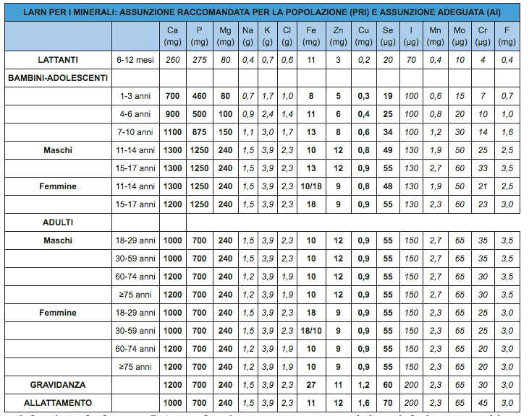
Infanzia
Società Italiana di Nutrizione Umana-SINU, 2014
LARN – Livelli di assunzione di riferimento per la popolazione italiana: MINERALI
Notes:
Identico apporto di micronutrienti per maschi e femmine..
È importante un adeguato introito di micronutrienti (sali minerali, elettroliti, vitamine…) che sono distribuiti variamente e in diversa concentrazione negli alimenti; da ciò la necessità di un’alimentazione il più possibile variata in entrambi i sessi.

Slide 6
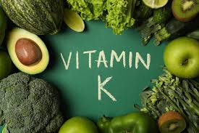
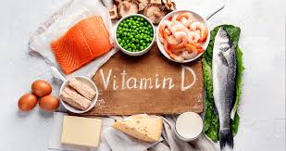
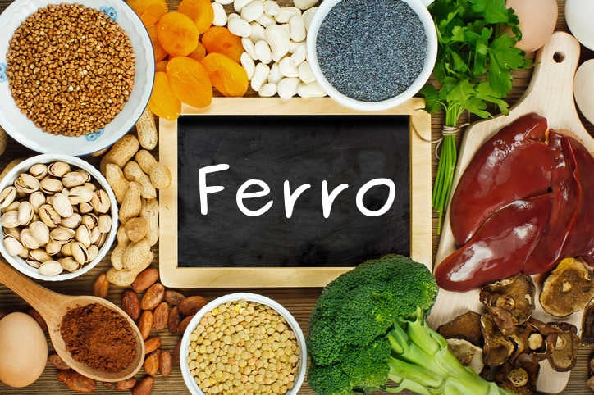
Infanzia
Integrazioni utili nel primo anno di vita
Svolge un ruolo fondamentale nella sintesi epatica di alcuni fattori della coagulazione, interviene nel controllo dell’ossificazione mediante osteocalcina (proteina vit k dipendente).
Il neonato risulta totalmente dipendente dagli apporti esogeni di fillochinone. Il latte materno presenta un contenuto di vit k potenzialmente insufficiente a coprire i fabbisogni del neonato ( 1µg pro kg /die )
Svolge un ruolo essenziale nel metabolismo osseo, regolando l’assorbimento intestinale di calcio, la sintesi delle proteine che legano il calcio a livello dell’epitelio intestinale e la mobilizzazione di calcio e fosforo dall’osso.
La supplementazione materna di 2000 ui/die risulta efficacie nel mantenere, durante i mesi invernali, livelli sierici adeguati di vit D nei lattanti al seno; stesso risultato è ottenuto con la supplementazione al lattante di 400 ui/die
È fondamentale per lo sviluppo neuro-cognitivo, per il funzionamento del sistema immunitario, per la sintesi di emoglobina, per i processi enzimatici e reazioni di ossidoriduzione e per la trascrizione genica.
I neonati mantengono le riserve di ferro entro i 6 mesi di vita, mentre dopo i 6 mesi il loro fabbisogno aumenta.
È essenziale per la normale crescita e sviluppo del neonato, per la risposta immunitaria, per la funzionalità tiroidea e la funzione cognitiva, è necessario per la sintesi della serotonina che stimola la sensazione di sazietà e riduce l’assunzione di cibo.
“WHO Guideline 2023 for complementary feeding of infants and young children 6–23 months of age”
Notes:
Come indicato dal Ministero della salute e dalle linee guida dell’OMS le integrazioni utili nel primo anno di vita possono essere le seguenti
VIT K : il neonato risulta totalmente dipendente dagli apporti esogeni di fillochinone. Il latte materno presenta un contenuto di vit k potenzialmente insufficiente a coprire i fabbisogni del neonato ( 1µg pro kg /die) inoltre i valori di vit k nel latte di donna non sono influenzati dall’intake alimentare della madre pertanto una supplementazione risulta inutile . Per assicurare una completa copertura del fabbisogno neonatale è necessaria una supplementazione materna pari a 5 mg die di vit k. Latte materno ha una concentrazione 100 volte inferiore al fabbisogno di vit. k
VIT D: sebbene la vit d possa essere assunta con la dieta la maggior parte della quantità presente nell’organismo è di derivazione endogena pertanto più che una vitamina essa costituisce un vero e proprio ormone. L’introduzione della vitamina con la dieta risulta essenziale soprattutto quando l’esposizione ai raggi solari è carente. Il latte materno è un alimento piuttosto povero di vit d con concentrazioni variabili da 15 a 60 UI/lt ed influenzate dalle concentrazioni plasmatiche, dagli apporti dietetici e soprattutto dall’esposizione solare materna. Se una donna si espone regolarmente alla luce solare durante l’anno e si alimenta in modo regolare durante la gestazione non sono necessarie particolari supplementazioni , anche durante l’allattamento non vi è l’evidenza di una maggiore necessità di vit d. la supplementazione materna di 2000 ui die risulta efficacie nel mantenere durante i mesi invernali livelli sierici adeguati di vit d nei lattanti al seno. Lo stesso risultato può essere ottenuto con la supplementazione al lattante di sole 400 ui die
FERRO: nei primi 6 mesi il neonato usa le abbondanti riserve di ferro accumulate durante la vita intrauterina, mentre il neonato pretermine necessita nel primo anno di vita di una quantità di ferro doppia rispetto al nato a termine. Il periodo di vita più critico per il rischio di carenza è quello dopo i 6 mesi, quando la velocità di crescita è molto elevata e l’utilizzazione del ferro è veloce: in questo periodo il cervello continua a crescere e si sviluppano i principali processi motori e mentali, per questo per garantire un bilancio marziale ottimale si raccomanda di iniziare lo svezzamento a 6 mesi
ZINCO coinvolto in numerosi processi metabolici, in qualità di catalizzatore biologico, elemento strutturale o ione regolatore. A livello cellulare svolge una funzione strutturale e catalitica di centinaia di enzimi, che regolano le principali vie cataboliche dell’organismo

Slide 7
Adolescenza
Età evolutiva
Società Italiana di Nutrizione Umana-SINU, 2014
LARN – Livelli di assunzione di riferimento per la popolazione italiana: MINERALI
Notes:
Con l’inizio dell’adolescenza l’organismo entra in una nuova fase del ciclo vitale e andrà incontro al ripristino di nuovi equilibri
Il fabbisogno di calcio è sovrapponibile nei maschi e nelle femmine fino alla menopausa, quando il suo introito deve aumentare nella donna a motivo della demineralizzazione massiva dello scheletro dovuta alla perdita dell’effetto protettivo degli estrogeni sulla matrice ossea. Il fabbisogno di calcio aumenta anche nella donna in gravidanza e nelle età più avanzate.
Il ferro è uno degli elementi più importanti il cui fabbisogno è più elevato nella donna rispetto all’uomo,.
Nell’età adolescenziale, quando le ragazzine raggiungono il picco puberale e cominciano a mestruare, il loro fabbisogno di ferro inizia a discostarsi da quello dei coetanei maschi e continua ad essere diverso nel corso di tutta l’età fertile. Si stima, tuttavia, che almeno un 25% delle giovani donne europee accusi una condizione subclinica da carenza di ferro.

Slide 8
Possibili carenze di Ferro
Possibili carenze di Calcio e Vit. D
Raggiungere un alto picco di massa ossea nell’infanzia e nell’adolescenza è cruciale per ridurre il rischio di osteoporosi negli anni successivi
Tra gli adolescenti in particolare l’anemia sideropenica è una delle più diffuse malattie da carenza di origine alimentare
Gli adolescenti che seguono una dieta vegetariana sono più esposti a deficit di Ferro
Notes:
Possibili carenze di calcio, sopratutto in diete a basso contenuto di prodotti lattiero caseari
In questo periodo è frequente riscontrare nelle ragazze anemie sideropeniche con sintomi di affaticamento e mancanza di energia

Slide 9
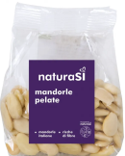
300 mg di Calcio si trova in:
250 g di latte o yogurt
25 g di formaggio a pasta dura
100 g di ricotta
Eccessivo consumo di proteine e di sale:
proteine, ricche di amminoacidi solforati producono scorie acide e aumentano la quantità di calcio persa dall’organismo per tamponare il ph urinario, mobilizzandolo dall’osso
Le proteine vegetali:
in particolare quelle dei legumi, dato il loro minor grado di acidità, contribuiscono in misura notevolmente inferiore a questo fenomeno, quindi il calcio contenuto negli alimenti vegetali sarebbe maggiormente disponibile
125 g di mandorle
200 g di fagioli secchi
1200 g di pane integrale
500 g di verdura verde ( cavolo, spinaci, broccoli)
Notes:
Donne vegane integrazione…

Slide 10
VS
FERRO NON EME
FERRO EME
8,5 mg in 100 g di rosmarino
5,5 mg in 100 g di rucola
3 mg in 100 g di frutta secca
2- 3 mg in 100 g di legumi cotti
2 - 3 mg in 100 g di pane integrale
1,2 – 2 mg in 100 g di verdure come cavoli, spinaci…
8,8 mg in 100 g di fegato di bovino
4,9 mg in 100 g di tuorlo d’uovo
1,5 – 2 mg in 100 g di carne rossa
1 mg in 100 g di carne bianca
0,7 - 1, 5 mg in 100 g di pesce come tonno
COME INCREMENTARE L’ASSORBIMENTO DEL FERRO?
Condire i piatti con succo e scorza di agrumi o con peperoncino fresco
Scegliere come contorno verdure fresche ricche di vitamina C
Concludere il pasto con una porzione di frutta ricca di vitamina C
Aumentare i tempi di ammollo dei legumi prima della cottura per ridurre i fitati
Evitare di bere tè o caffè subito dopo i pasti
Notes:
Strategie per aumentare l’assorbimento del ferro

Slide 11
Adolescenza
SINDROME PREMESTRUALE (PMS):
Dal primo giorno di ciclo fino all’ovulazione
Evitare latticini (perché il calcio contenuto in questi cibi ha funzione pro-coagulante che rallenta il flusso durante i primi giorni di ciclo mestruale)
Non limitare i grassi buoni come l’olio e quelli contenuti nella frutta a guscio
Preferire proteine ad alto valore biologico
Scegliere verdure amare (cicoria, indivia, broccoletti, cime di rapa), in grado di stimolare il fegato
Dall’ovulazione fino al giorno prima del ciclo (Presente una maggiore ritenzione idrica e un’aumentata insulino-resistenza)
E’ consigliabile evitare l’eccesso di carboidrati, bilanciandoli in modo corretto con proteine e acidi grassi buoni;
Zinco (caratteristiche miorilassanti e antiedemigene) ha effetti che possono contribuire a ridurre i sintomi della PMS;
Potassio se assunto in quantità elevate, potrebbe aumentare il rischio di soffrire della sindrome premestruale avendo effetti negativi sulla ritenzione idrica;
Ferro necessario per la sintesi degli ormoni tiroidei
Magnesio (effetto positivo nel controllo della stimolazione neuromuscolare)
Vitamina B6 migliora i sintomi aumentando i livelli di serotonina e dopamina e ha un ruolo centrale nella sintesi di prostaglandine e degli acidi grassi che sono carenti nelle donne che soffrono di PMS. Una carenza comporta la diminuzione della produzione di dopamina renale e un’escrezione di sodio maggiore con accumulo di liquidi nel corpo
M. Guida, L. Sarno Alimentazione e Donna La nutrizione nelle varie fasi della vita femminile Ed. E.L.I. Medica 2022
Notes:
Oltre alle carenze in adolescenza precedentemente citate, un’altra problematica che la donna può riscontrare ed affrontare in adolescenza è la sindrome premestruale, ad eziologia ignota, è l’interazione tra genetica e stili di vita con i fattori dietetici che sono considerati tra i più influenti .
Ogni alimento è in grado di influenzare la fisiologica secrezione ormonale
Ecco perché modellare un’alimentazione, associando i cibi al timing ormonale potrebbe aiutare a ridurre i sintomi più fastidiosi quali: gonfiore, attacchi di fame, aumento del peso corporeo e sbalzi di umore.
È quindi utile differenziare l’alimentazione in base della fase ormonale
Fase estrogenica………………
Fase profestinica……………..
Libro pag 30-32

Slide 12
FERTILITY DIET
ESITI SULLA FERTILITA’
Gravidanza fisiologica vitale
Tempo di concepimento
Ovulazione spontanea
Sviluppo embrionale
Successo del trattamento utilizzato
RISCHI SOCIO-DEMOGRAFICI
Basso reddito
Basso status educazionale
FATTORI DI RISCHIO DIETETICI
Elevata assunzione dei grassi saturi e degli zuccheri
FATTORI PROTETTIVI DIETETICI
Dieta mediterranea
Elevata assunzione di folati, grassi mono e poli-insaturi, ferro
ALTRI FATTORI DI RISCHIO LEGATI ALLO STILE DI VITA
BMI < 20 o > 30
Inattività fisica
ALTRI FATTORI DI RISCHIO PSICOSOCIALI
Depressione
Ansia
stress
Interconnessione tra Fattori dietetici, Stili di vita,
Fattori sociodemografici e psicosociali
sugli ESITI DELLA FERTILITÀ
Notes:
Altro tema molto dibattuto è quello di alimentazione e fertilità e questo quadro concettuale mostra le interconnessioni tra fattori dietetici, sia protettivi che dannosi, che hanno relazioni bidirezionali con fattori di rischio sociodemografici, psicosociali e di stile di vita sugli esiti della fertilità.
I fattori dietetici indipendentemente, così come insieme a questi fattori correlati, influiscono su molteplici outcome della fertilità.
Riferimento dieta mediterranea, altra slide successiva
Libro pag 42-43

Slide 13
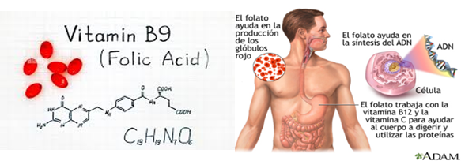
Nutrienti e Periodo Pre concezionale
La supplementazione di micronutrienti specifici e antiossidanti prima del concepimento può favorire:
l’ovulazione, la fecondazione e abbrevia i tempi di ricerca della gravidanza anche durante il percorso di fecondazione assistita
Più della metà delle donne infertili hanno mostrato:
CARENZA DI vitamine del gruppo B, in particolare di acido folico -B9, B12 e vitamina D
Le vitamine del gruppo B, in particolare: acido folico -B9, B12 sono fondamentali per la qualità e la maturazione dell’ovocita, la fecondazione e l’impianto, il metabolismo dell’omocisteina, l’effetto antiossidante.
Vitamina D risulta spesso carente nel soggetto sovrappeso/obeso a causa del sequestro di vitamina D a carico del tessuto adiposo da cui viene rilasciata con difficoltà. La vit. D è coinvolta nell’adipogenesi e nella lipogenesi, riduce l’infiammazione, migliora la sensibilità all’insulina nei tessuti periferici, riduce l’accumulo di grasso nel fegato supporta l’integrità della barriera intestinale e la diversità del microbioma.
Omega 3 effetti sulla qualità dell’oocita e sull’impianto embrionale
Schaefer E, Nock D. The impact of Preconceptional Multiple- Micronutrient Supplementation on Female fertility . Clin Med Insight Womens Health 2019;12
Notes:
Nel periodo preconcezionale la supplementazione di micronutrienti specifici e antiossidanti prima del concepimento può favorire l’ovulazione, la fecondazione ed abbrevia i tempi di ricerca della gravidanza
È stato riscontrato che più della metà delle donne infertili
un altro fabbisogno da tenere in considerazione nella donna è quello di acido folico: le raccomandazioni in entrambi i sessi prevedono lo stesso livello di assunzione che raddoppia nella donna in gravidanza e subito prima. Necessaria la supplementazione anche nelle donne in terapia estroprogestinica, che comporta una riduzione delle biodisponibilità delle vitamine del gruppo B di cui i folati fanno parte.
pag 13 metagenics

Slide 14
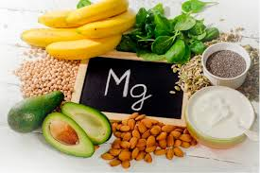
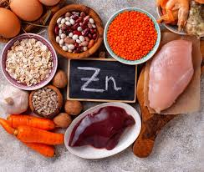
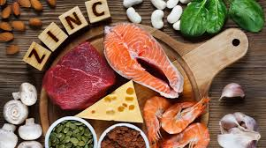
Nutrienti e Periodo Pre concezionale
Più della metà delle donne infertili hanno mostrato:
carenza di magnesio, zinco e selenio e pertanto alti livelli di stress ossidativo
La sua carenza interessa il 78 % della popolazione femminile ed è correlata principalmente ad un impoverimento del contenuto di magnesio negli organismi vegetali e all’utilizzo di farmaci che ne riducono l’assorbimento come gli inibitori di pompa protonica; elevate quantità di magnesio vengono inoltre consumate durante periodi di stress prolungato.
La supplementazione di Magnesio in individui obesi non diabetici e in individui con diabete tipo 2 migliora la sensibilità all’insulina e la glicemia a digiuno.
La più comune causa della carenza di Zn è una dieta squilibrata: alto contenuto di cereali raffinati e a basso contenuto di proteine
La carenza di zinco è causa di: stanchezza, di maggior esposizione alle infezioni e alle ferite, essa ostacola la produzione di energia, la sintesi delle proteine, la formazione di collagene e la tolleranza all’alcool; inoltre può essere responsabile di un ritardo di crescita e di maturità sessuale; in quanto supporta l’ovulazione, lo sviluppo dell’oocita e sostiene i sistemi antiossidanti.
Notes:
Ugualmente importante per la donna in età fertile, in gravidanza e in allattamento e poi in età peri-menopausale, è aumentare l’introito di magnesio e potassio il cui fabbisogno cresce fisiologicamente in queste condizioni.
Fonti animali: carne e pesce in generale (acciughe, salmone, seppie, ostriche)
Fonti vegetali: cereali integrali e i legumi, frutta oleosa. Tra gli ortaggi: carote, cavolo verde, sedano, spinaci
Zinco «protezione dallo stress ossidativo» claims efsa 2010
Una carenza di zinco è anche causa di stanchezza, di maggiore esposizione alle infezioni e alle ferite e di diminuita prontezza mentale. La carenza di zinco ostacola la produzione di energia, la sintesi delle proteine, la formazione del collagene e la tolleranza all'alcool.
Pag 12, 13 metagenics

Slide 15
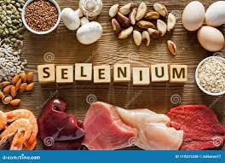
Nutrienti e Periodo Pre concezionale
Più della metà delle donne infertili hanno mostrato:
carenza di magnesio, zinco e selenio e pertanto alti livelli di stress ossidativo
È cofattore degli enzimi che convertono il T4 in T3 in periferia e metabolizzano gli ormoni tiroidei nelle forme meno attive.
È l’elemento fondamentale delle selenoproteine che sono altamente espresse nella tiroide e che la proteggono dallo stress ossidativo
La carenza di selenio, è associata ad un aumentato rischio di sviluppare patologie tiroidee;
La supplementazione alimentare di selenio riduce i livelli di anticorpi nei pazienti con tiroidite autoimmune
Notes:
Come da studio Efsa, ha attribuito al selenio gli healt claims mantenimento delle normali funzioni tiroidee e protezione dallo stress ossidativo

Slide 16
Nutrizione in gravidanza e in allattamento
Micronutriente | Conseguenze della carenza | Strategia di supplementazione | Rischi da sovraccarico
Ferro | Anemia sideropenica materna con aumentato rischio di parto pretermine, basso peso alla nascita, aborto e carenza di riserve di ferro nel neonato | Supplementazione universale in base ai tassi di prevalenza dell’anemia (60 mg/die per una prevalenza del 40% di anemia sideropenica) Supplementazione in base alle riserve di ferro | Aumentato rischio di concentrazione di emoglobina maggiore di 130 g/l Outcome ostetrici negativi (ad esempio basso peso alla nascita, ipertensione materna) Diabete gestazionale
Acido Folico | Difetti del tubo neurale Aumentato rischio di basso peso alla nascita di malattie non trasmissibili dell’adulto | Universale 400-800 µg/die da 2 mesi prima del concepimento a 3 mesi dopo Oppure 4-5 mg/die in casi ad alto rischio di difetti del tubo neurale o con deficit di folati È raccomandata la prosecuzione della supplementazione per tutta la durata della gravidanza in associazione con il ferro per la prevenzione dell’anemia | - Ritardo diagnostico di carenza di vit. B12, non evidenza di anemia megaloblastica e conseguenze neurologiche
Calcio | Alterato sviluppo dello scheletro fetale Aumentato rischio di ipertensione materna | 1,5-2 g/die di calcio elementare a partire dalla 20°settimana di gestazione in caso di rischio di carenza o ipertensione | Effetti collaterali materni (es. gastrointestinali)
Iodio | Ipotiroidismo materno fetale, disabilità intellettive ed effetti a lungo termine sullo sviluppo neurocognitivo della prole | Raccomandata l’assunzione di 250 µg/die durante la gravidanza e l’allattamento | Gozzo fetale
Vitamina D | Associazione dibattuta con il rischio di preclampsia, basso peso alla nascita, diabete gestazionale, taglio cesareo Alterazioni scheletriche e ipocalcemia nel feto | Supplementazione universale 10 µg/die-600 Ul/die Oppure in donne ad alto rischio di carenza | Incerto aumento di calcoli renali
Magnesio | Incerta associazione con ritardo di crescita e preclampsia | 240 mg/die | Non riportati
Vitamina A | Anemia materna, cecità notturna, malformazioni congenite | La supplementazione è indicata esclusivamente per prevenire la cecità notturna in zone in cui il deficit di vitamina A è un serio problema di sanità pubblica | Malformazioni congenite per dosaggi maggiori di 10000 Ul/die Effetti collaterali materni
«Nutrizione in gravidanza e durante l’allattamento» Raccomandazioni SIGO, AOGOI, AGU
Notes:
All’inizio della gravidanza è buona norma valutare lo stato nutrizionale della donna, analizzando la composizione corporea e stabilendo i fabbisogni dei macro e micronutrienti che andranno rimodulati in base alle varie fasi della gravidanza.
Sono sempre maggiori le evidenze scientifiche a supporto di una maggiore supplementazione di micronutrienti durante la gravidanza così da ridurre le probabili conseguenze avverse dovute alla loro carenza
La dieta rappresenta lo strumento necessario per soddisfare le richieste energetiche materne e per fornire al feto i substrati necessari alla sua crescita, in qualità, quantità e nei tempi giusti.
È pertanto importante conoscere le esigenze nutrizionali materno fetali quali sono i comportamenti alimentari e le condizioni di salute potenzialmente a rischio di carenze nutrizionali.

Slide 17
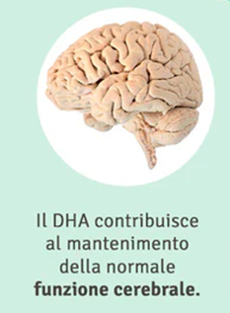
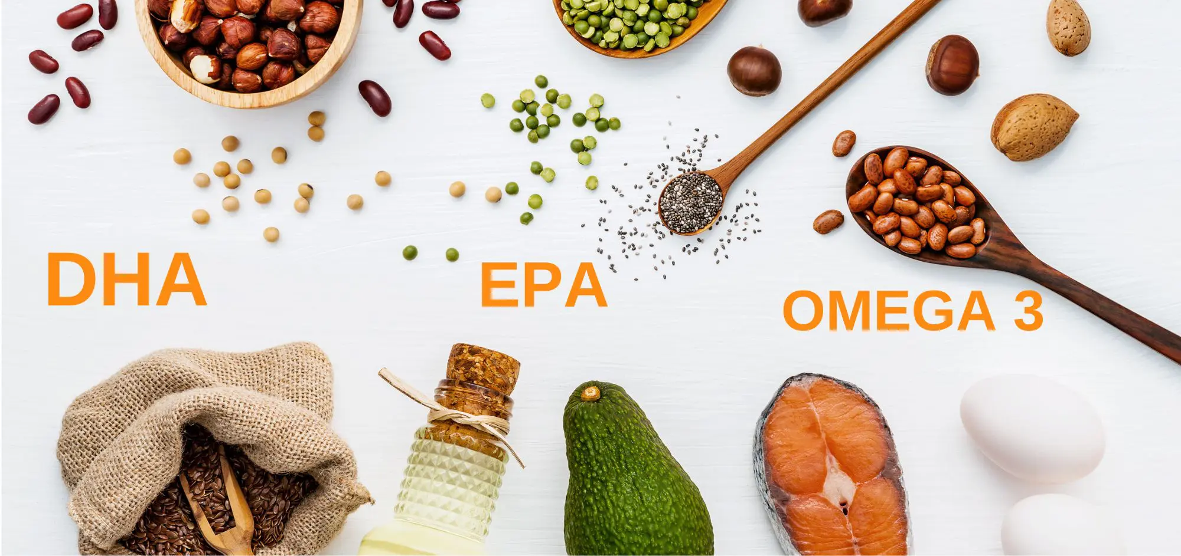
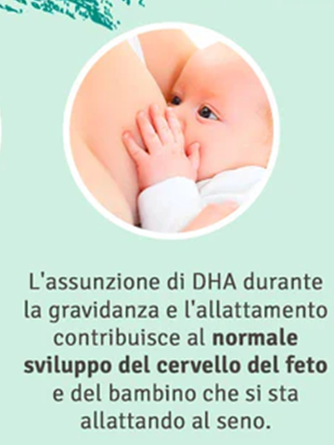
Nutrizione in Gravidanza e Allattamento
EPA e DHA giocano un ruolo nello sviluppo fetale e nella regolazione epigenetica con conseguenze importanti sul metabolismo, sulla prevenzione dell’obesità e dell’insulino resistenza e del rischio cardiovascolare, contribuiscono allo sviluppo psicomotorio, allo sviluppo SNC e alle Performance visive
Il fabbisogno di DHA aumenta di 100-200 mg/die durante il periodo di gravidanza e allattamento rispetto ai 200 mg/die di EPA e DHA indicati per la popolazione adulta.
Le concentrazioni di DHA nel sangue e nel latte materno sono determinanti per l’approvvigionamento di DHA del feto;
durante il III trimestre di gravidanza il feto incorpora da 50 a 70 mg/die di DHA e i bambini incorporano DHA nel sistema nervoso centrale fino all’età di 18 mesi e per questa ragione è necessaria integrazione anche in allattamento.
Il consumo degli acidi grassi polinsaturi e la loro conversione in acido linoleico (omega-6) e linolenico (omega-3) coniugati favorisce la crescita dei Bifidobacteria nel latte materno.
Il fumo di sigaretta, oltre a rappresentare un fattore di rischio per parto pretermine e basso peso alla nascita è associato a minori livelli di DHA nel plasma e nel latte materno.
Notes:
Metagenics pag 51-52-53
Acidi grassi polinsaturi, DHA: svolgono funzione strutturale (costituzione delle membrane cellulari), funzione metabolica (immunità/infiammazione, aggregazione piastrinica, pressione arteriosa, attività cardiaca.
Libro 84-90-95,96 99

Slide 18
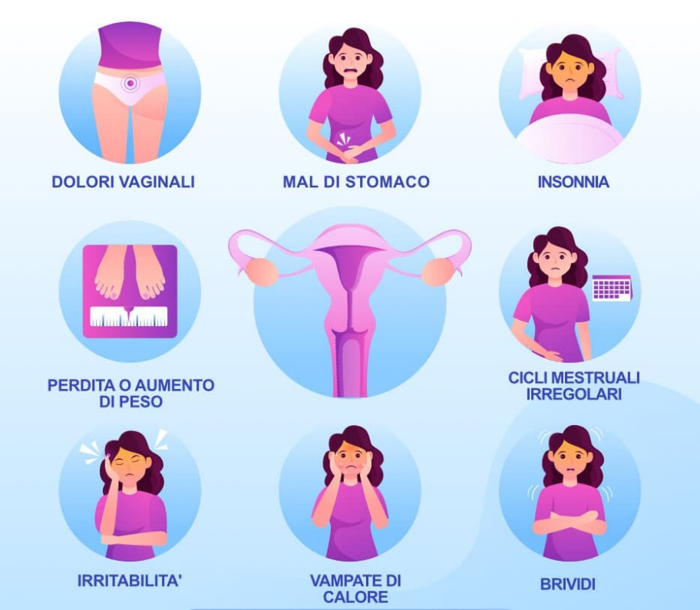
La salute della donna in MENOPAUSA
È un momento fisiologico della vita della donna che coincide con il termine della sua fertilità.
E’ caratterizzata da una diminuzione degli estrogeni che innesca i fastidiosi sintomi della menopausa
SQUILIBRIO METABOLICO riduzione degli estrogeni con conseguente aumento del rischio cardiovascolare e osteoarticolare
ACCUMULO DI GRASSO VISCERALE E ADDOMINALE che aumenta il rischio cardiovascolare
INFLAMMAGING termine che comprende due parole INFIAMMAZIONE e INVECCHIAMENTO e si riferisce alla correlazione bidirezionale dei processi che portano all’invecchiamento con l’infiammazione cronica di basso grado. Pur non essendo la diretta causa di patologie sembra rappresentarne uno dei principali fattori di rischio di patologie legate all’invecchiamento
I FITOESTROGENI sono composti vegetali con proprietà simili agli estrogeni.
Le due principali classi sono gli isoflavoni e i lignani che possiamo trovare:
Legumi, in particolare soia e ceci
Sedano
Semi: di lino, sesamo, zucca, papavero, girasole, finocchio
Cereali integrali come riso, avena, orzo e segale
Frutta tra cui mele, prugne, ciliegie, frutti rossi, agrumi..
Verdure come crucifere e carote
Patate dolci
Erbe: trifoglio rosso e radice di liquirizia
Aglio
Bedell S., Nachtigal M, Naftolin F. The pros and cons of plant estrogens for menopause. J Steroid Biochem Mol Biol. 2014; 139:225-36
Notes:
I sintomi della menopausa possono influenzare la qualità di vita della donna stessa…
Nella menopausa le donne, a causa del crollo degli ormoni estrogeni, presentano un aumento dell’accumulo di grasso viscerale tipico degli uomini.
La dieta nella menopausa deve essere programmata, tenendo in considerazione tutte le modificazioni fisiologiche e parafisiologiche che si manifestano nell’organismo femminile. Le alterazioni ormonali che caratterizzano la menopausa cambiano sensibilmente le necessità nutrizionali e i rischi per la salute delle donne, la programmazione dietetica in questo periodo della vita ha proprio l’obiettivo di ottemperare a tutti i fabbisogni necessari e di garantire alla donna un buono stato di forma generale.
la dieta Mediterranea può rappresentare uno strumento utile nella riduzione del peso corporeo con effetto maggiore se combinata con un’adeguata attività fisica nelle donne obese in menopausa e secondo alcuni recenti, rappresenterebbe un modello nutrizionale ideale nelle donne in menopausa in generale caratterizzato da una ricchezza di alimenti di origine vegetale ed un approccio promettente per la gestione dei sintomi legati alla menopausa.
C’è un grande interesse nell’uso dei fitoestrogeni per trattare i disturbi legati alla menopausa:
Gli isoflavoni presenti ad esempio nei legumi, in particolare nella soia vengono trasformati a livello intestinale in sostanze che svolgono un’azione estrogenica
Libro 213 Inflammaging (infiammazione ed invecchiamento pag 67 )

Slide 19
Il «tarlo silenzioso»
Fattori di Rischio per l'Osteoporosi
Influenzabili | Parzialmente Influenzabili | Non Influenzabili
Attività Fisica | Peso | Età
Fumo | Menopausa | Etnia (bianca e asiatica)
Consumo di caffè | Malattie endocrine | Familiarità
Consumo di alcol | Malattie reumatologiche | Sesso femminile *
Apporti nutrizionali (proteine, calcio, fosforo, vitamina D, vitamina K, magnesio) | Uso di farmaci (corticosteroidi, alcuni antiepilettici, eparina ecc.)
* Le donne hanno un maggior rischio di ammalarsi di osteoporosi rispetto agli uomini a causa della massa ossea inferiore, della maggiore longevità, e di una dieta spesso povera di calcio
Notes:
Fattori che determinano la riduzione della massa ossea

Slide 20
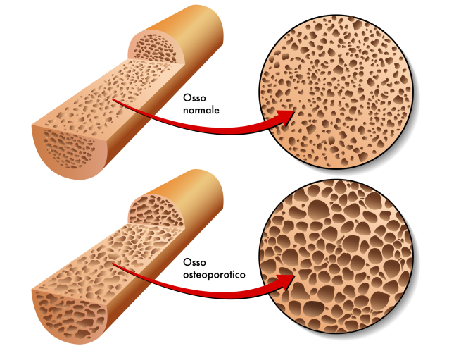
Il «tarlo silenzioso»
L’Osteoporosi in età menopausale
La prevenzione al problema dell’osteoporosi dura una vita e la diagnosi precoce costituisce uno dei fondamenti indispensabili.
Ottimizzare la salute dell’osso è quindi un processo che dura tutta la vita, sia nei maschi sia nelle femmine.
Si può prevenire intervenendo sin dai primi anni di vita, consentendo:
1. Una dieta ricca di calcio
2. Una moderata, ma regolare attività fisica
3. Una normale disponibilità di vitamina D
4. Adeguati livelli di Vitamina K
Fondamentale quindi raggiungere un buon livello di massa ossea in età giovanile.
Notes:
Con la menopausa si assiste ad un calo degli estrogeni, ormoni con un importantissimo effetto protettivo sull’osso, e ciò comporta una maggiore velocità di riduzione della massa ossea.
Nella donna in età peri-menopausale aumenta rispetto all’uomo anche il fabbisogno di vitamina D. In questa fase la donna tende a ingrassare e il tessuto adiposo viscerale accumulato sul girovita sequestra la vitamina D che è liposolubile e non va più in circolo.
L’attività fisica in età adulta ha l’enorme vantaggio di creare degli stimoli ormonali potentissimi per favorire il mantenimento della massa muscolare e ossea, mentre l’alimentazione ha il ruolo di fornire i substrati necessari affinché lo stimolo possa produrre un effettivo beneficio a livello di questi tessuti.

Slide 21
La salute della donna in menopausa
1. Ridurre il più possibile l’introito di fosfati, contenuti soprattutto nei salumi, dolciumi, bibite gassate tipo coca cola e similari, birra, lievito, farina di soia, estratti di carne. I fosfati, infatti, favoriscono l’eliminazione del calcio.
2. Evitare di salare troppo i cibi! Un’eccessiva quantità di sale fa perdere calcio con le urine, e quindi evitare anche i cibi conservati e in scatola.
3. Evitare l’abuso di alcool! Il vino rosso contiene una buona quantità di fitoestrogeni: un bicchiere di vino a pasto va bene, ma non bisogna eccedere. Assunto in maniera smodata l’alcool riduce l’assorbimento del calcio e riduce la formazione di osso.
4. Eccessivo consumo di caffè, aumenta l’eliminazione del calcio attraverso l’urina.
5. Evitare il fumo: ha un effetto lesivo diretto sull’osso.
Notes:
Abitudini di vita quotidiana come veri e propri trattamenti terapeutici

Slide 22
Importanza delle Acque
L’acqua contribuisce al mantenimento del buono stato di salute poiché costituisce il 55-60 % del corpo di un adulto
La quantità d’acqua varia a seconda dell’età ma anche a seconda del sesso, infatti le donne hanno un quantitativo minore di acqua rispetto agli uomini, perché essi hanno più massa muscolare
I livelli di assunzione di acqua di riferimento, per le donne variano nel corso della loro vita, aumentando considerevolmente nella gravidanza, nell’allattamento.
Le acque minerali possono apportare dei benefici nelle diverse fasi della vita della donna (gravidanza e menopausa)
Notes:
L’effetto dell’acqua in molte vie metaboliche è associato in molti casi al suo ruolo di fornire e trasportare diversi minerali che sono composti inorganici con funzioni biologiche essenziali
La disponibilità di minerali dagli alimenti è inferiore a quella dell’acqua minerale…fabbisogno idrico 257 libro

Slide 23
Tipo di acqua minerale | Contenuto in ioni (mg/L) | Proprietà
Acqua con bicarbonato | > 600 mg/L | Promuove la digestione, neutralizzando l’acidità gastrica
Acqua con solfato | > 200 mg/L | Lievemente lassativa, consigliata per le patologie epato-biliari.
Acqua con cloruro | > 200 mg/L | Equilibra l’intestino, i dotti biliari ed il fegato; effetto lassativo.
Acque con calcio | > 150 mg/L | Suggerito per adolescenti, donne incinte, soggetti che non consumano latticini, uomini anziani; contribuisce a prevenire l’osteoporosi e l’ipertensione.
Acqua con magnesio | > 50 mg/L | Favorisce la digestione.
Acqua con fluoruro | > 1 mg/L | Rafforza la struttura dei denti e previene la carie; aiuta nell’osteoporosi.
Acqua con ferro | > 1 mg/L | Suggerita per l’anemia e la carenza di ferro.
Acqua ad alto contenuto di sodio | > 200 mg/L | Consigliata per l’attività fisica intensa (per reintegrare i Sali persi con la sudorazione).
Acqua a basso contenuto di sodio | < 20 mg /L | Consigliata in caso di ipertensione.
Direttiva CE 2009/54
Notes:
Attualmente la Direttiva Ce 2009/54 costituisce il riferimento europeo per classificare le acque minerali
Le acque minerali in bottiglia hanno caratteristiche chimiche e contenuto di minerali diversi e a seconda dell’acqua assunta, l’assunzione giornaliera di minerali potrebbe superare la dose raccomandata

Slide 24
Grazie per l’attenzione!
In conclusione, per poter affrontare al meglio ogni singolo periodo nell’arco della vita della donna, è necessario puntare prima di tutto alla PREVENZIONE PRIMARIA
La particolare attenzione sulla salute della popolazione femminile, dall’infanzia per tutto il periodo fertile e dopo la menopausa, dovrebbe diventare oggetto di INTERVENTI EDUCAZIONALI, DI MONITORAGGIO E DI COUNSELLING.
Affinchè si realizzi tutto ciò è necessario un grande sforzo di EMPOWERMENT da parte delle donne stesse.
Notes:
Per poter affrontare al meglio ogni singolo periodo nell’arco della vita della donna quindi è necessario puntare prima di tutto alla prevenzione primaria,
In conclusione, la particolare attenzione sulla salute della popolazione femminile, dall’infanzia per tutto il periodo fertile e dopo la menopausa, dovrebbe diventare oggetto di interventi educazionali, di monitoraggio e di counselling. Affinchè si realizzi tutto ciò è necessario un grande sforzo di empowerment da parte delle donne stesse .

